Slide 1
第五章 中央处理器
本章讨论CPU的功能组成，控制器的工作原理和实现方法，微程序控制原理，基本控制单元的设计以及先进的CPU系统设计技术。

Slide 2

第五章 中央处理器
5.1 CPU功能和组成
5.2 指令周期
5.3 时序产生器和控制方式
5.4 微程序控制器
5.5 硬布线控制器
5.6 流水CPU
5.7 RISC CPU

Slide 3
5.5 硬连线控制器

Slide 4
硬连线控制器
硬连线控制器(Hard-wired controller)
也称为硬布线控制器
把控制器看作产生控制信号的逻辑电路
由门电路和触发器构成

Slide 5
1.基本思想
输入信号
输出信号
指令译码器的输出 I_{m}
执行部件的反馈信息B_{j}
节拍电位 M
节拍脉冲 T
微操作控制信号(微命令)
微操作控制信号
结果反馈信息
C₁
……
C_{n}
树形逻辑网格
N
B₁
B₂
B_{j}
指令译码器
I₁
I₂
I_{m}
IR
M₁
M_{i}
T₁
T_{k}
启动
节拍电位/节拍脉冲发生器
停止
时钟
复位

Slide 6
CPU结构
指令
MOV Rx, Ry
LAD Rx, 6
ADD Rx, Ry
STO Rx, (Ry)
JMP 101
AND Rx, Ry
DBUS
IBUS
Start ：
DCache
ICache
ADD
地址 | 数据
5 | 数据
6 | 数据
7 | 数据
10 | 数据
… | …
30 | 40
40
地址 | OP | 地址码
101 | MOV | R_{x}, R_{y}
102 | LAD | R_{x}, 6
103 | ADD | R_{x}, R_{y}
104 | STO | R_{x}, (R_{y})
105 | JMP | 101
106 | AND | R_{x}, R_{y}
107
ALU
AND
RD(D)
RD(I)
传送
WE(D) (T₃)
R_{x}
R_{y}
LDR_{x} (T₄)
LDR_{y} (T₄)
DR
ABUS(D)
ABUS(I)
PC+1 (T₄)
LDDR (T₃)
AR
PC
+1
LDAR (T₄)
LDPC (T₄)
C₁
时序发生器
操作控制器
指令译码器
C₂
C_{n}
IR
OP
地址码
通往IO端口
LDIR (T₄)

Slide 7
CPU结构
操作控制信号
RD(I)—读指存
RD(D)—读数存
WE(D)—写数存
LDPC—写入PC
LDIR—写入IR
LDAR—写入AR
LDDR—写入DR
PC+1
LDR_{y}—写入R_{y}寄存器
LDR_{x}—写入R_{x}寄存器
DBUS
IBUS
DCache
ICache
ADD
地址 | 数据
5 | 数据
6 | 数据
7 | 数据
10 | 数据
… | …
30 | 40
40
地址 | OP | 地址码
101 | MOV | R_{x}, R_{y}
102 | LAD | R_{x}, 6
103 | ADD | R_{x}, R_{y}
104 | STO | R_{x}, (R_{y})
105 | JMP | 101
106 | AND | R_{x}, R_{y}
107
ALU
AND
RD(D)
RD(I)
传送
WE(D) (T₃)
R_{x}
R_{y}
LDR_{x} (T₄)
LDR_{y} (T₄)
DR
ABUS(D)
ABUS(I)
PC+1 (T₄)
LDDR (T₃)
AR
PC
+1
LDAR (T₄)
LDPC (T₄)
C₁
时序发生器
操作控制器
指令译码器
C₂
C_{n}
IR
OP
地址码
通往IO端口
LDIR (T₄)

Slide 8
2.指令执行流程
设计
采用同步控制方式，将所有指令的指令周期都设为3个CPU周期
图中M₁、M₂、M₃为节拍电位信号，各自等于一个CPU周期
MOV、ADD和JMP指令在M₃不执行任何操作
?
如何区分不同的CPU周期
启动
PC ⇨ ABUS(I)
IBUS ⇨ IR
PC + 1
M₁
译码
MOV
LAD
ADD
STO
JMP
M₂
R_{y} ⇨ DR
DR ⇨ R_{x}
IR ⇨ AR
R_{x}+R_{y} ⇨ DR
DR ⇨ R_{y}
R_{y} ⇨ AR
IR ⇨ PC
RD(D)
WE(D)
M₃
NULL
AR ⇨ ABUS(D)
DBUS ⇨ DR
DR ⇨R_{x}
NULL
R_{x} ⇨ DBUS
NULL
Notes:
指令流程图体现了CPU的四大功能：
1. 指令控制，PC+1命令/取指周期
2. 操作控制，每个方框内形成数据通路所需的信号
3. 时间控制，每个方框表示一个CPU周期，每个指令的流程图体现了该指令的指令周期时间长短
4. 数据加工，方框内对数据进行处理
所有指令的取指周期是完全相同的，而且是一个CPU周期。
在执行周期，由于各条指令的功能不同，所用的CPU周期也是各不相同

Slide 9
硬连线控制器时序
设定M₁、M₂、M₃三个电位信号，各自等于一个CPU周期
每个CPU周期包括4个节拍脉冲（T₁~T₄）

Slide 10
三级时序 同步控制
设计
固定3个机器周期，12个节拍
主状态周期
取指周期
执行周期
执行周期
时钟
CLK
节拍电位
M₁
M₂
M₃
T₁
节拍脉冲
T₂
T₃
T₄

Slide 11
3. 微操作控制信号产生
微命令由微指令产生
微命令由布尔代数表达式描述的输出函数产生
微程序控制器
硬连线控制器
11

Slide 12
硬连线控制器设计方法
设计步骤
画出指令周期流程图，明确各节拍控制信号
找出产生同一个微操作信号的所有条件，建立操作时间表
与时序信号组合，写出逻辑表达式
化简、用门电路或可编程器件物理实现
12

Slide 13
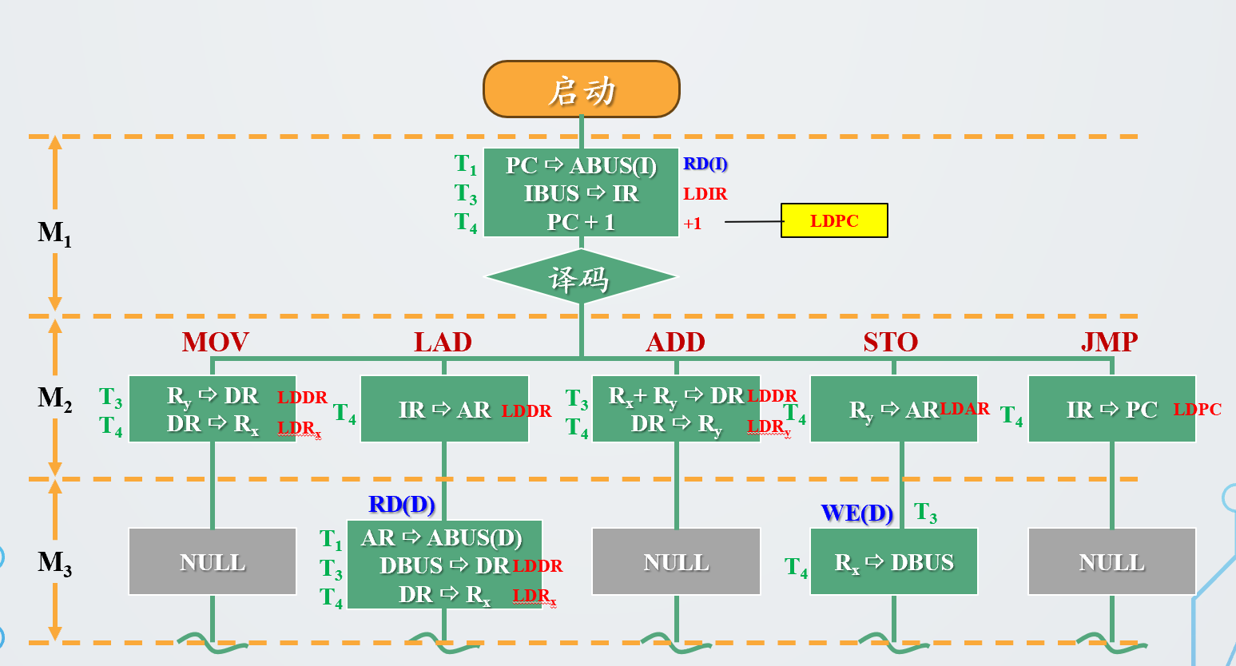
例5.3 根据下图写出以下操作控制信号RD(I)、RD(D)、WE(D)、LDPC、LDIR、LDAR、LDDR、PC+1、LDR_{x}、LDR_{y}的逻辑表达式
操作控制信号
RD(I)—读指存
RD(D)—读数存
WE(D)—写数存
LDPC—写入PC
LDIR—写入IR
LDAR—写入AR
LDDR—写入DR
PC+1
LDR_{y}—写入R_{y}寄存器
LDR_{x}—写入R_{x}寄存器
DBUS
IBUS
DCache
ICache
ADD
地址 | 数据
5 | 数据
6 | 数据
7 | 数据
10 | 数据
… | …
30 | 40
40
地址 | OP | 地址码
101 | MOV | R_{x}, R_{y}
102 | LAD | R_{x}, 6
103 | ADD | R_{x}, R_{y}
104 | STO | R_{x}, (R_{y})
105 | JMP | 101
106 | AND | R_{x}, R_{y}
107
ALU
AND
RD(D)
RD(I)
传送
WE(D) (T₃)
R_{x}
R_{y}
LDR_{x} (T₄)
LDR_{y} (T₄)
DR
ABUS(D)
ABUS(I)
PC+1 (T₄)
LDDR (T₃)
AR
PC
+1
LDAR (T₄)
LDPC (T₄)
C₁
时序发生器
操作控制器
指令译码器
C₂
C_{n}
IR
OP
地址码
通往IO端口
LDIR (T₄)

Slide 14
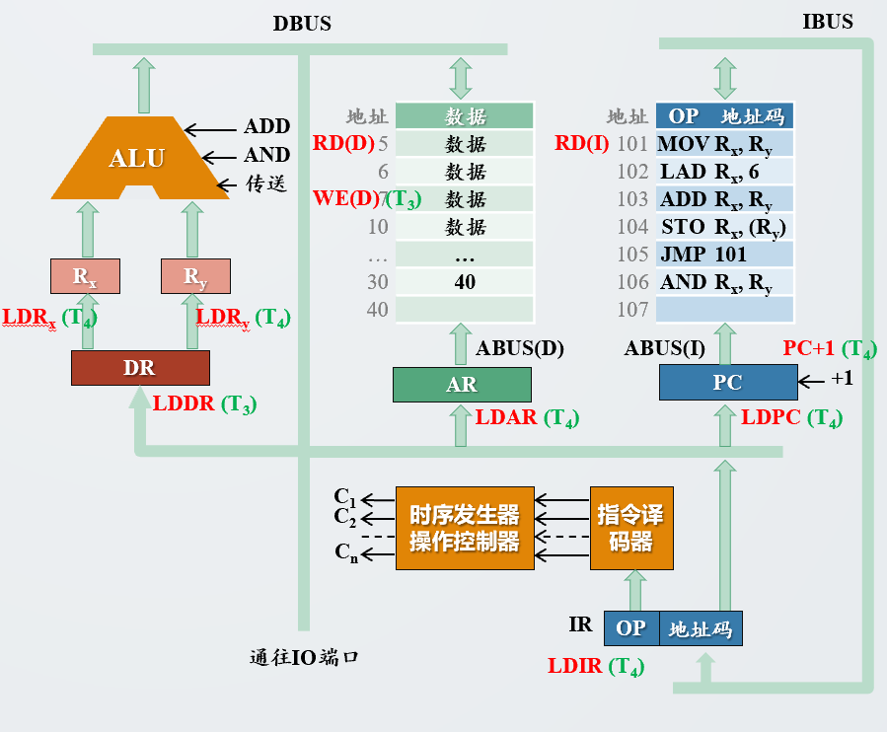
① 画出指令周期流程图
画出指令流程图
定脉冲周期
写信号
启动
T₁
PC ⇨ ABUS(I)
IBUS ⇨ IR
PC + 1
RD(I)
T₃
LDIR
注：本例中+1只完成外部信号设置，需要LDPC使得完成+1运算
M₁
T₄
+1
LDPC
译码
MOV
LAD
ADD
STO
JMP
M₂
T₃
R_{y} ⇨ DR
DR ⇨ R_{x}
LDDR
IR ⇨ AR
T₃
R_{x}+ R_{y} ⇨ DR
DR ⇨ R_{y}
LDDR
R_{y} ⇨ AR
IR ⇨ PC
T₄
T₄
LDAR
T₄
T₄
LDAR
T₄
LDPC
LDR_{x}
LDR_{y}
RD(D)
T₃
WE(D)
M₃
NULL
T₁
AR ⇨ ABUS(D)
DBUS ⇨ DR
DR ⇨ R_{x}
NULL
R_{x} ⇨ DBUS
NULL
T₃
LDDR
T₄
T₄
LDR_{x}
Notes:
指令流程图体现了CPU的四大功能：
1. 指令控制，PC+1命令/取指周期
2. 操作控制，每个方框内形成数据通路所需的信号
3. 时间控制，每个方框表示一个CPU周期，每个指令的流程图体现了该指令的指令周期时间长短
4. 数据加工，方框内对数据进行处理
所有指令的取指周期是完全相同的，而且是一个CPU周期。
在执行周期，由于各条指令的功能不同，所用的CPU周期也是各不相同

Slide 15
② 列出微操作时间表
设：不考虑执行部件的反馈
微命令 时序信号 |  | LDAR | LDDR | LDIR | LDR_{x} | LDR_{y} | PC+1 | LDPC | WE(D) | RD(D) | RD(I)
节拍电位 | 节拍脉冲
M₁ | T₁
 | T₂
 | T₃
 | T₄
M₂ | T₁
 | T₂
 | T₃
 | T₄
M₃ | T₁
 | T₂
 | T₃
 | T₄
1
1
1
1
1
1
1
MOV
,ADD
LAD
,STO
MOV
ADD
JMP
LAD
LAD
LAD
STO
LAD
LAD
LAD
LAD
Notes:
M₁、M₂、M₃是节拍电位；
T₁、T₂、T₃、T₄为节拍脉冲；
MOV、LAD、ADD、STO、JMP表示OP字段译码输出信号I_{m}。
不考虑执行部件的反馈
列出每个微命令C在哪个电位、哪个节拍、哪个指令发产生？

Slide 16
硬连线与微程序控制器比较
硬连线控制器
执行速度快
设计复杂，代价昂贵
微程序控制器
设计简单，便于维护修改

Slide 17
5.6 流水CPU

Slide 18
5.6.4 Pentium CPU
1989年初，0.8um工艺，310万晶体管
5V电压，功耗20W
非固定长度指令格式，9种寻址方式，191条指令，兼具有RISC和CISC特性
提供了更加灵活的存储器寻址结构，可以支持传统的4k大小的页面，也可以支持4M大小的页面（TLB）
动态转移预测技术（BTB转移目标缓存）

Slide 19
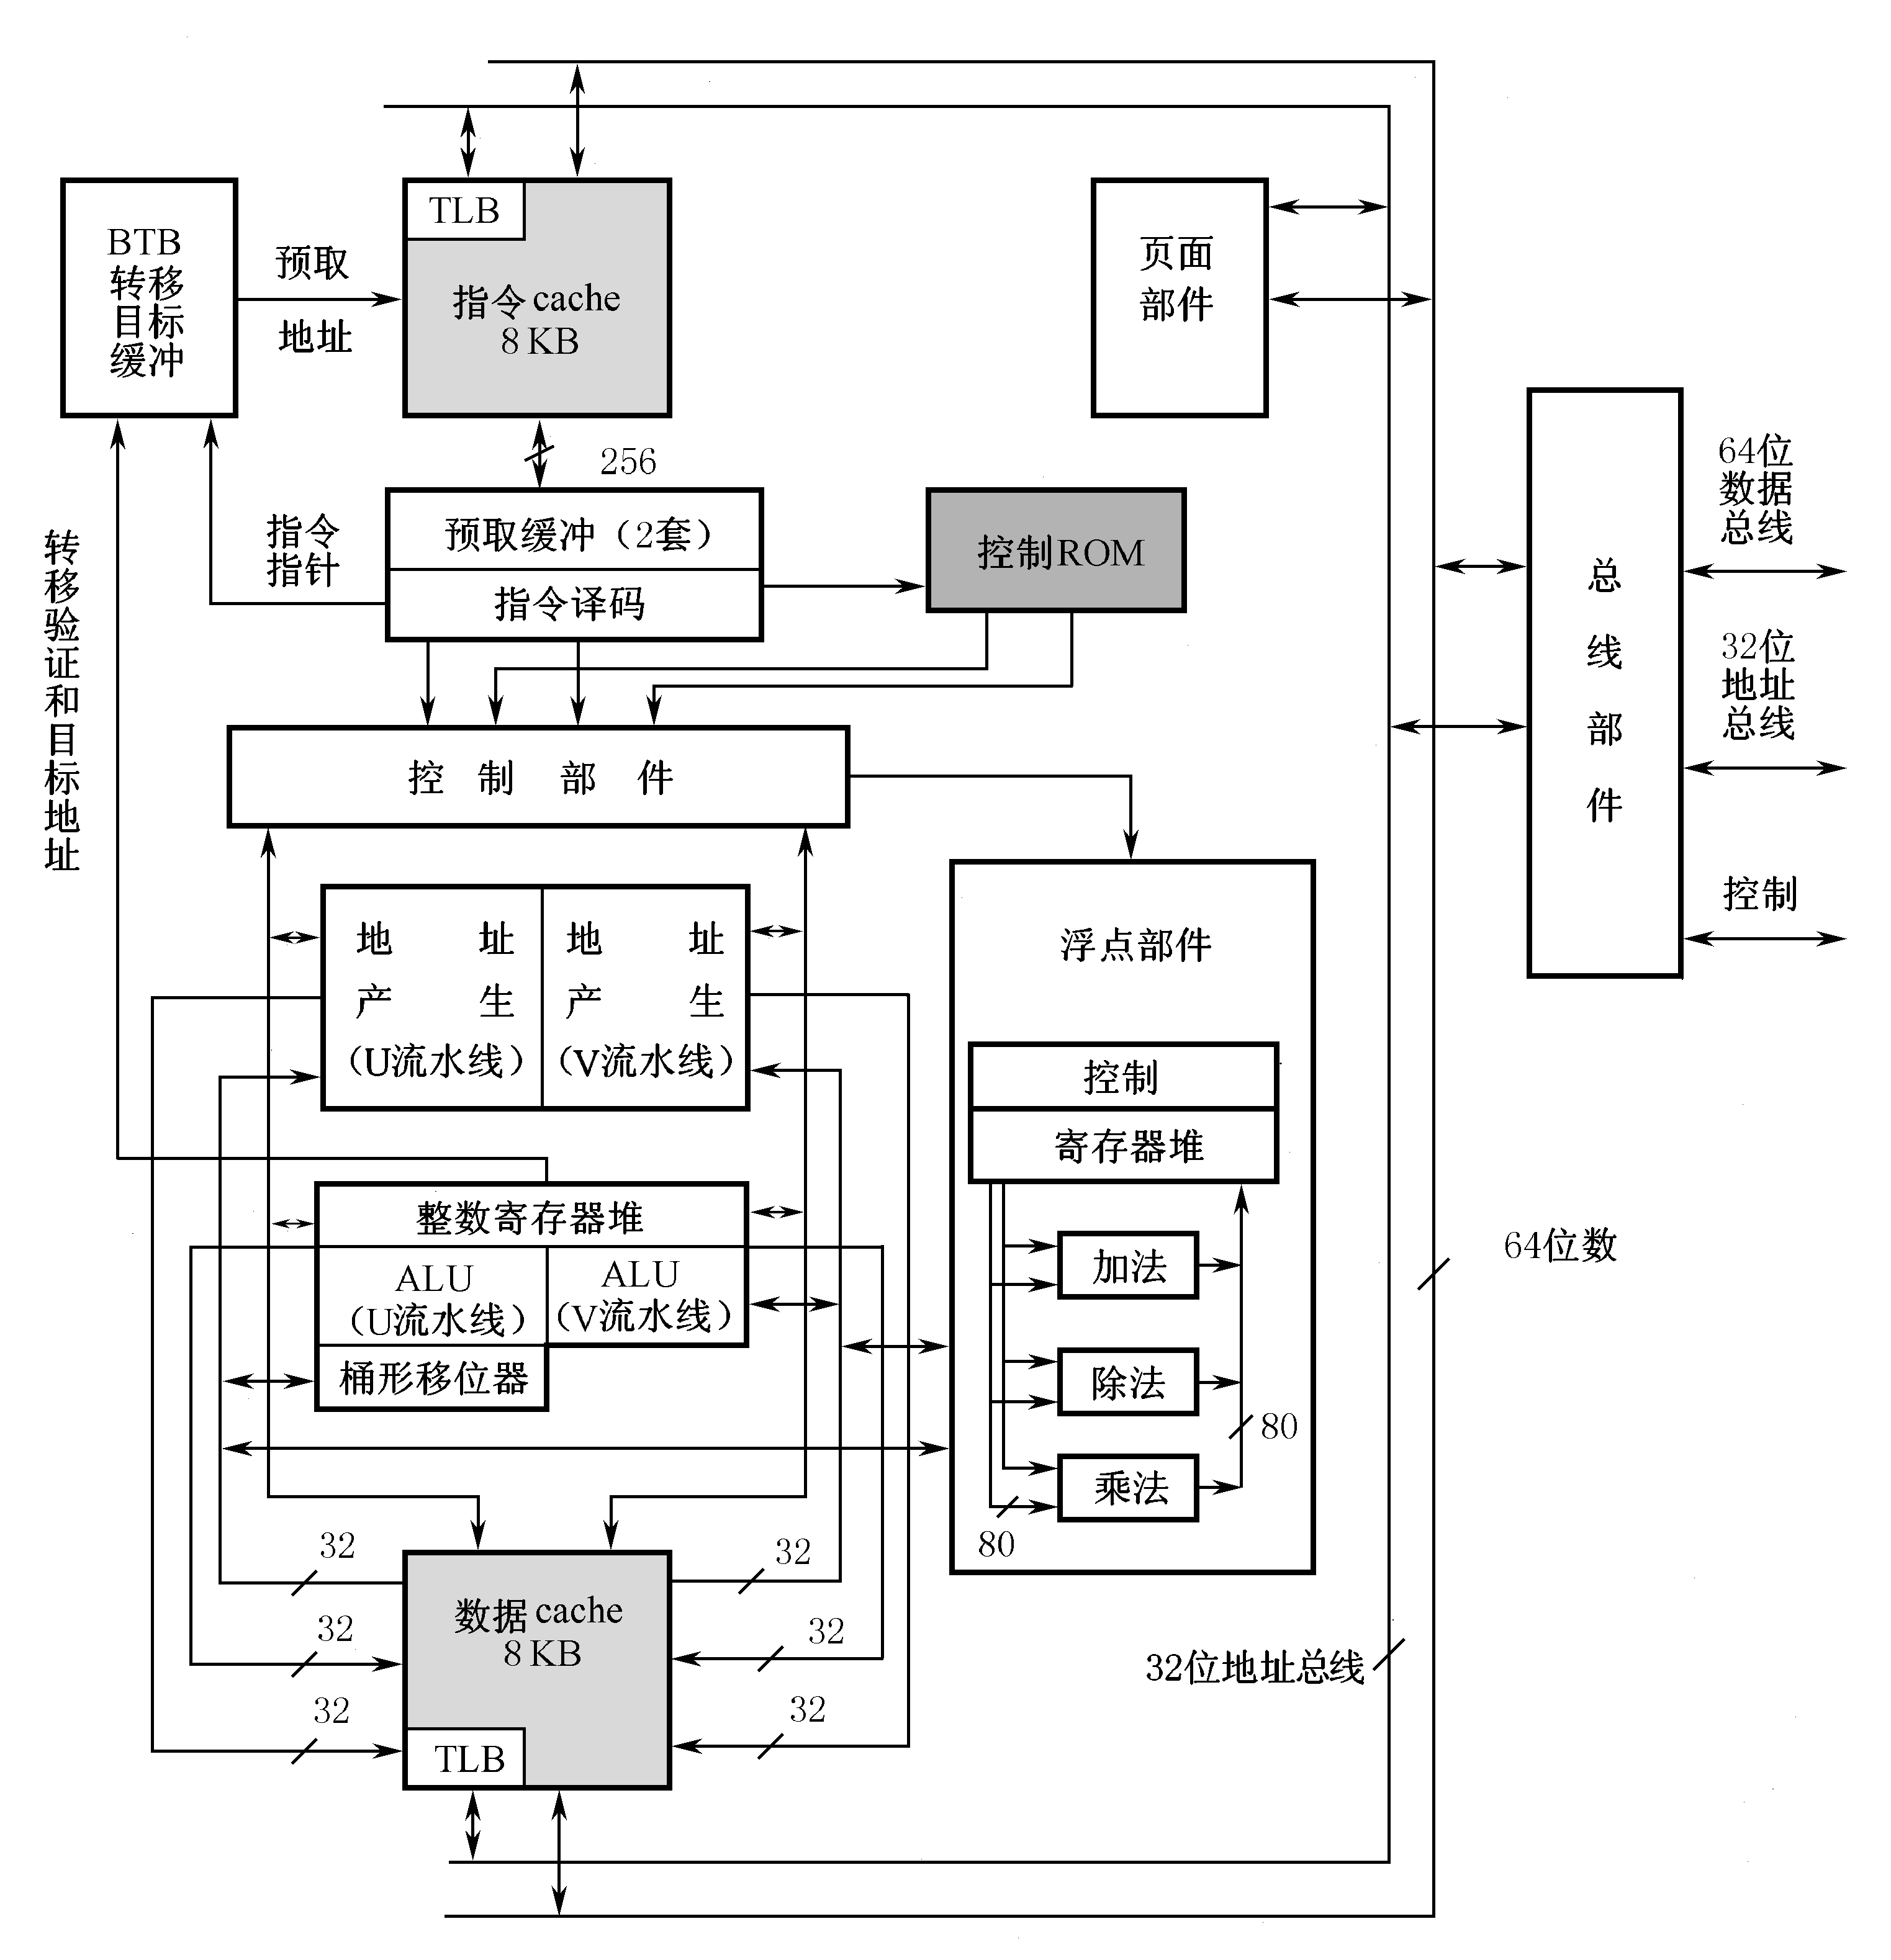
Pentium结构图
结构特点
哈佛结构Cache
2路超标量
32位CPU
80位FPU
外部数据总线宽度为64位，外部地址总线宽度为32位
微程序控制器

Slide 20
5.7 RISC CPU

Slide 21
RISC CPU三个要素
RISC CPU三个要素
一个有限的简单的指令集；
配备大量的通用寄存器；
对指令流水线的优化
编译技术

Slide 22
RISC机器的特征：
RISC机器的特征
使用等长指令（4B）
寻址方式少且简单
只有取数指令、存数指令访问存储器
指令数目相对较少，指令格式简单
指令功能简单，控制器多采用硬连线方式
指令的执行平均时间(CPI)为一个时钟周期。
配置大量寄存器、优化使用。
支持指令流水并强调指令流水的优化使用。
RISC技术的复杂性在它的编译程序

Slide 23
RISC与CISC的主要特征对比
比较内容 | CISC | RISC
指令系统 | 复杂，庞大 | 简单，精简
指令数目 | 一般大于200 | 一般小于100
指令格式 | 一般大于4 | 一般小于4
寻址方式 | 一般大于4 | 一般小于4
指令字长 | 不固定 | 等长
可访存指令 | 不加限制 | 只有LOAD/STORE指令
各种指令使用频率 | 相差很大 | 相差不大
各种指令执行时间 | 相差很大 | 绝大多数在一个周期内完成
优化编译实现 | 很难 | 较容易
程序源代码长度 | 较短 | 较长
控制器实现方式 | 绝大多数为微程序控制 | 绝大多数为硬连线控制
软件系统开发时间 | 较短 | 较长

Slide 24
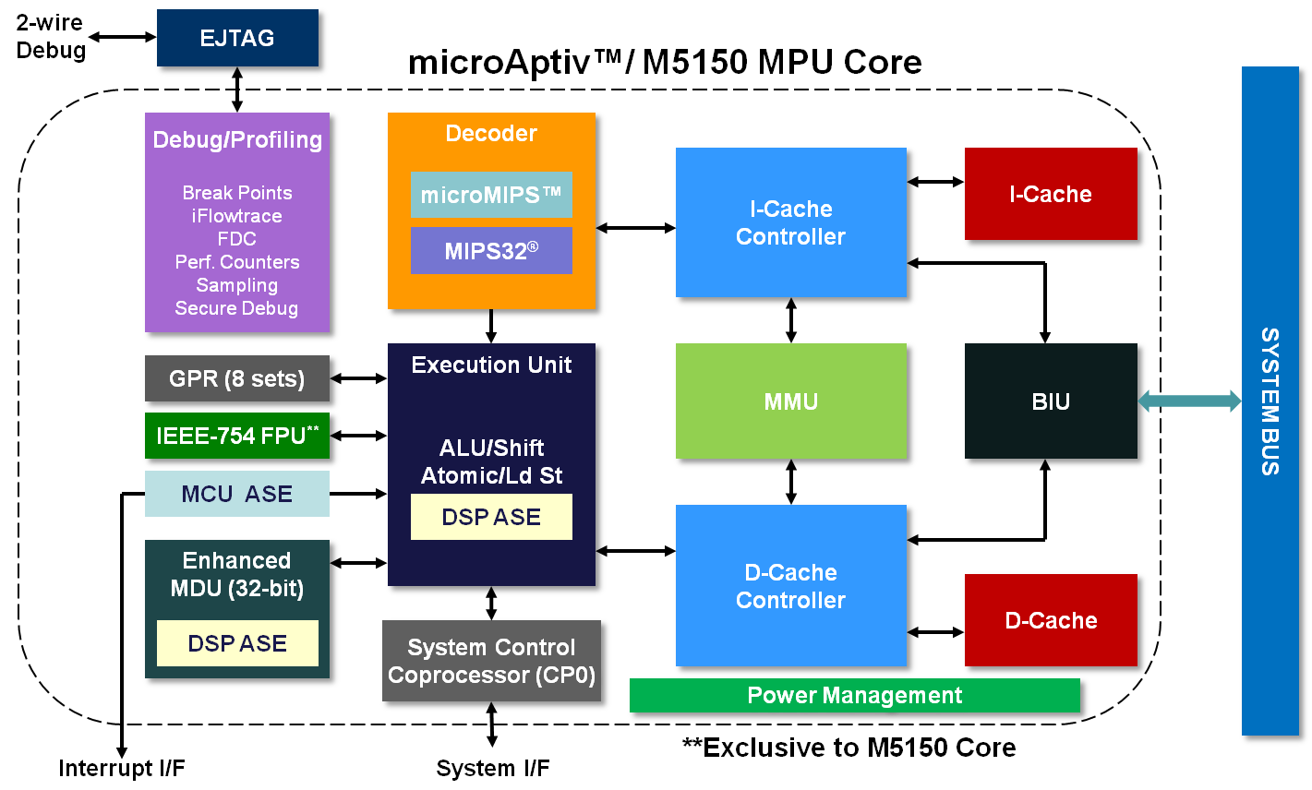
MIPS Aptiv框图
指令译码器
指令缓存
总线接口
通用寄存器
浮点运算器
内存管理单元
数据缓存
协处理器
算术与逻辑运算器
硬布线控制器

Slide 25
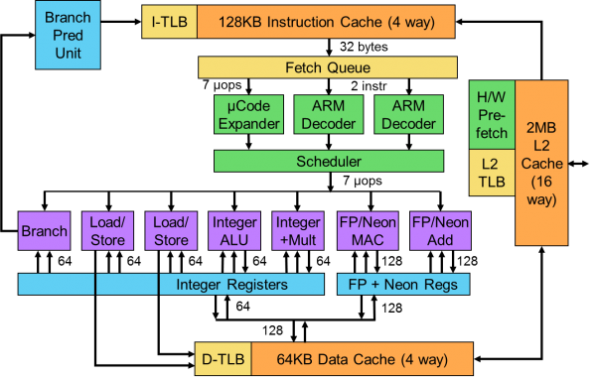
ARM处理器 框图
平均微程序为1.8条微指令

Slide 26
本章重点内容
CPU的功能（控制器的功能、6类寄存器）
指令周期基本概念
五种基本指令的指令周期及其数据通路流程
时序产生器和控制方式基本原理
微程序控制器工作原理
微程序设计基本概念
硬连线控制器基本概念

Slide 27
本章容易混淆的一些概念
周期表示一段时间
指令周期指机器指令从取指到执行完成所花的时间，包括取指周期和执行周期。
CPU周期=机器周期，一个CPU周期包括多个节拍脉冲。
节拍脉冲=T周期，处理操作的最基本单位
指令周期 ＞CPU/机器周期 ＞ 节拍脉冲

Slide 28
数据通路举例
某机字长16位，指令16位定长；
指令ADD (R1)，R0的功能为(R0)+((R1)) →(R1)，即将R0中数据与R1内容所指向的主存单元的数据相加，并将结果送入R1内容所指向的主存单元中；
数据通路图中控制信号为1表示有效，假设MAR输出一直处于使能状态；
存储器(M)
MemR
MemW
Data
Addr
CB
DB
AB
MDRoutE
MAR
MARin
MDRin
MDR
MDRinE
MDRout
内总线
R0out
Ain
A
PCout
R0in
R0
PC
PCin
R1out
Add
ALU
PC+1
R1in
R1
IR
IRin
ACin
AC
ACout
至指令译码部件

Slide 29
数据通路举例---取指令周期
存储器(M)
下表为取指令和译码阶段每个节拍(时钟周期)的功能和控制信号，请按相同方式给出执行阶段各节拍的功能和有效控制信号。
MemR
MemW
Data
Addr
CB
DB
AB
MDRoutE
C2
MDR
MAR
MARin
MDR
MAR
MDRin
MDRinE
C1
MDRout
内总线
时钟 | 功能 | 有效控制信号
C1 | (PC)→MAR | PCout, MARin
C2 | M(MAR) →MDR (PC)+1→PC | MemR, MDRinE,PC+1
C3 | (MDR) →IR | MDRout, IRin
C4 | 指令译码 | 无
R0out
PCout
Ain
A
PC
R0in
R0
PC
PCin
R1out
Add
ALU
PC+1
R1in
R1
IR
ACin
AC
IR
IRin
C3
ACout
至指令译码部件

Slide 30
数据通路举例---执行指令周期
存储器(M)
MemR
MemW
Data
Addr
((R1)) → A
CB
DB
AB
MDRoutE
C2
MDR
MAR
MARin
MDR
MAR
MDRin
MDRinE
C1
MDRout
内总线
时钟 | 功能 | 有效控制信号
C1 | MAR←(R1) | R1out, MARin
C3
时钟 | 功能 | 有效控制信号
C1 | MAR←(R1) | R1out, MARin
C2 | MDR←M(MAR) | MemR, MDRinE
时钟 | 功能 | 有效控制信号
C1 | (R1) → MAR | R1out, MARin
C2 | M(MAR) →MDR | MemR, MDRinE
C3 | (MDR) →A | MDRout, Ain
R0out
PCout
A
Ain
A
R0in
R0
PC
PCin
R1out
Add
ALU
PC+1
R1in
R1
IR
IRin
ACin
AC
ACout
至指令译码部件

Slide 31
数据通路举例---执行指令周期
存储器(M)
MemR
MemW
Data
Addr
(R0)+((R1))→(R1)
CB
DB
AB
MDRoutE
C5
MDR
MAR
MARin
MDR
MAR
MDRin
MDRinE
MDRout
内总线
时钟 | 功能 | 有效控制信号
C4 | AC← ALU | R0out, ADD,ACin
时钟 | 功能 | 有效控制信号
C4 | ALU→AC | R0out, ADD,ACin
C5 | A→MDR | ACout,MDRin
C6 | (MDR) →M(MAR) | MDRoutE,MemW
时钟 | 功能 | 有效控制信号
C4 | AC← ALU | R0out, ADD,ACin
C5 | MDR←A | Acout,MDRin
PCout
R0out
A
Ain
A
R0in
R0
PC
PCin
R1out
Add
ALU
PC+1
R1in
R1
C4
IR
IRin
ACin
AC
AC
ACout
至指令译码部件

